Slide 1
AMMISSIONI E DIMISSIONI DAL SEMINARIO
Codice di Diritto Canonico
Ratio Fundamentalis Institutionis Sacerdotalis
G. Ghirlanda Sj “Il Sacramento dell’ordine e la vita dei chierici” (pp.200-204)

Slide 2
CIC Can. 241
Il Vescovo diocesano ammetta al seminario maggiore soltanto coloro che, sulla base delle loro doti umane e morali, spirituali e intellettuali, della loro salute fisica e psichica e della loro retta intenzione, sono ritenuti idonei a consacrarsi per sempre ai ministeri sacri.
Prima di essere accolti, devono presentare i certificati di battesimo e di confermazione e gli altri documenti richiesti secondo le disposizioni della Ratio di formazione sacerdotale.
Quando si tratta di ammettere alunni dimessi da un altro seminario o da un istituto religioso, si richiede inoltre la dichiarazione del rispettivo superiore, soprattutto circa la causa della dimissione o dell’uscita.

Slide 3
Il Vescovo è responsabile dell’ammissione in Seminario; con l’aiuto della comunità dei formatori valuterà nei candidati:
Le doti umane e morali
Spirituali e intellettuali
La salute fisica e psichica
La rettitudine d’intenzione
Tener conto:
Ricorso a esperti in scienze psicologiche
Provenienza da altri Seminari o Istituti di formazione
Eventuale presenza di tendenze omosessuali

Slide 4
La prima selezione dei candidati per il loro
ingresso in Seminario dev’essere attenta,
giacchè non è infrequente che i seminaristi
proseguano l’iter verso il sacerdozio
considerando ogni tappa come una
conseguenza e prolungamento di questo primo
passo. (citazione di una circolare della
Congregazione per il Culto Divino e la Disciplina
dei Sacramenti del 10 novembre 1997)

Slide 5
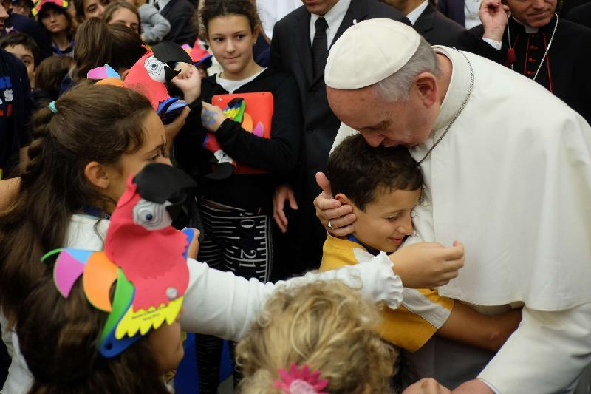
Le doti umane e morali RFIS 93: “una retta e armonica spiritualità esige una ben strutturata umanità”
Qui soltanto sottolineerei la formazione umana come parte integrante della totalità.
Ci sono sacerdoti buoni, che amano Gesù Cristo, ma hanno una mancanza di sviluppo
della personalità, una mancanza di educazione. Tu trovi un sacerdote così, ad esempio
un sacerdote triste ma che umanamente è incapace di piangere; o che è incapace
questo criterio me lo ha dato un volta un sacerdote, quando ero studente- che è
incapace di giocare con i bambini. Lui mi ha detto di considerare questa cosa: “lei
gioca coni i suoi nipoti?” – “Si!”-“ Va bene”. Questo è un criterio di maturità, di
integrità. Quando trovi uno incapace di questo, che è incapace di gioire, anche di
spendere tempo con altri sacerdoti amici, lì manca qualcosa: manca la formazione
umana, della quale non ho parlato.
(papa Francesco ai seminaristi, marzo 2018)

Slide 6
Sincerità
Maturità affettiva
Buona educazione
Capacità di assumere degli impegni e fedeltà nel loro adempimento
Senso della giustizia
Senso dell’amicizia
Senso di responsabilità
Temperamento industrioso e attivo
Capacità di cooperare con gli altri
Fermezza di volontà
Ecc.
RFIS 96: “vivere la responsabilità anche attraverso la
consapevolezza della propria debolezza, sempre presente
nella sua personalità”

Slide 7
«Preti senza Battesimo» fr. Michel David Semeraro
Un’esagerazione sul privilegio della vocazione sacerdotale rischia di rendere i chierici, più o meno consapevolmente, radicalmente insensibili alla propria fragilità e ciechi di fronte alla propria umana vulnerabilità (p. 29).
Questa foto di Autore sconosciuto è concesso in licenza da CC BY-SA

Slide 8
Doti Spirituali RFIS 101: “il centro della formazione spirituale è l’unione personale con Cristo”
Amore a Dio e al prossimo
Senso di fraternità e di abnegazione
Docilità
Provata castità
Spirito di obbedienza e di povertà
Conoscenza abbastanza ampia della dottrina della fede e della Chiesa
Sollecitudine apostolica e missionaria
Ecc.

Slide 9
Doti Intellettuali RFIS 117: la formazione intellettuale è parte della formazione integrale del presbitero; anzi, è al servizio del suo ministero pastorale e incide anche sulla formazione umana e su quella spirituale, che da essa traggono un proficuo alimento.
Retto e sano giudizio
Intelligenza sufficiente per affrontare gli studi ecclesiastici
Retta nozione del sacerdozio e degli obblighi che comporta
Ecc.

Slide 10
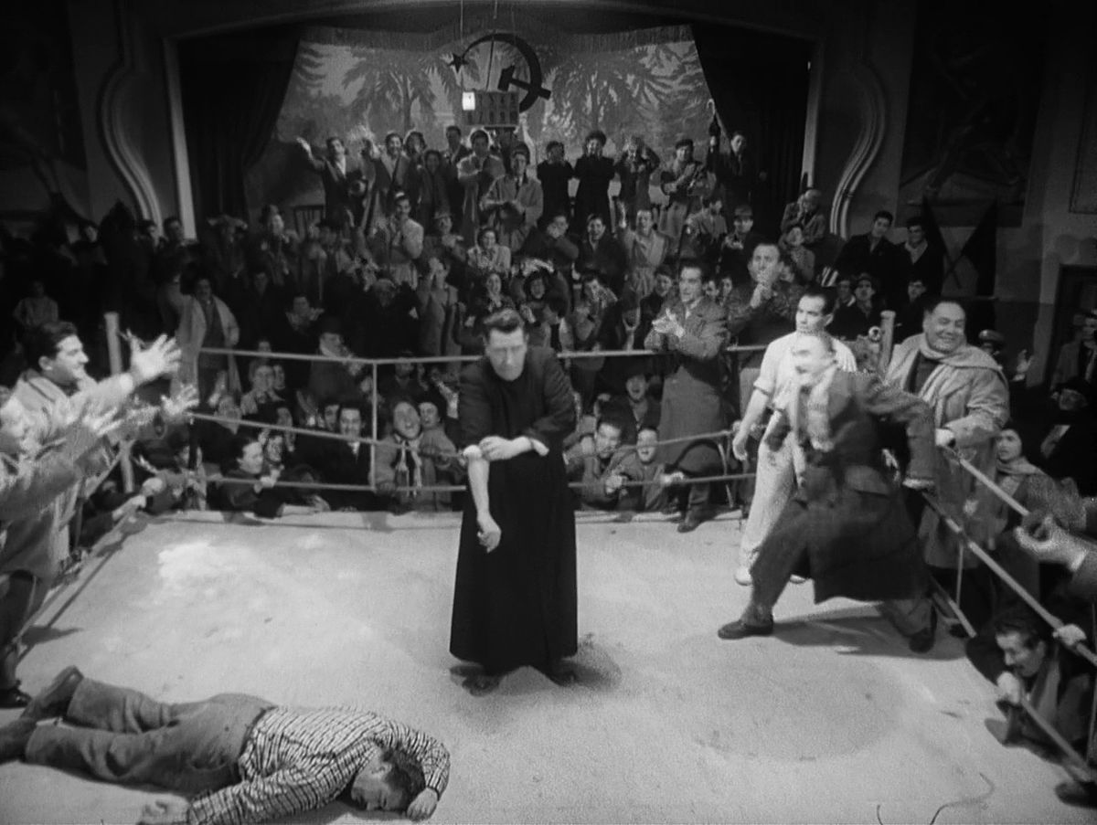
Salute fisica
Certificata mediante attestati
medici che attestino anche
malattie, interventi e terapie
pregresse. Solo il rettore e il
vescovo possono conoscere
la documentazione medica.
Attenzione particolare nei
casi di celiachia, alcolismo o
malattie analoghe (RFIS 190)

Slide 11
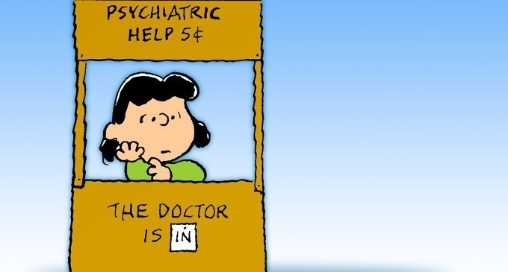
Salute psichica
RFIS 193: “sarà comunque
conveniente che si
realizzi una valutazione
psicologica, sia al
momento
dell’ammissione in
Seminario, che nel
tempo successivo,
quando ciò sembri utile ai
Formatori”

Slide 12
Rettitudine d’intenzione
OT 6: “con vigile cura, proporzionata all’età dei
singoli e al loro sviluppo, si indaghi sulla retta
intenzione e la libera volontà dei candidati, sulla
loro idoneità spirituale, morale e intellettuale,
sulla necessaria salute fisica e psichica,
considerando anche le eventuali inclinazioni
ereditarie. Si ponderi altresì la capacità dei
candidati a sopportare gli oneri sacerdotali e ad
esercitare i doveri pastorali”

Slide 13
Provenienza da altri Seminari o Istituti di formazione
Il paragrafo 3 del canone 241 parla di chi viene dimesso da un altro seminario o istituto religioso e chiede di essere ammesso in seminario: “il vescovo è tenuto all’adempimento di quanto stabilito dal canone con un grave obbligo di coscienza. Tale obbligo di coscienza investe anche chi deve dare le informazioni, in modo che siano veritiere e complete” Ghirlanda, op. cit., p.202
Congregazione Educazione Cattolica lettera del 9 ottobre 1986 alle Nunziature di tutto il mondo in cui si riferiscono le lamentele di vescovi che vedono accettati con facilità candidati dimessi dai loro seminari, fa un’interessante e concreta precisazione:
“è ovvio che il problema riguarda non soltanto i seminaristi dimessi, ma anche quelli che si sono volontariamente ritirati, dal momento che un tale ritiro spesso avviene per evitare un’espulsione formale”
RFIS 198

Slide 14
Can. 1052.1 “Il vescovo che conferisce l’ordinazione per diritto proprio, per poter ad essa procedere deve essere certo che siano a disposizione i documenti di cui al can. 1050, che l’idoneità del candidato risulti provata con argomenti positivi, dopo aver fatto lo scrutinio a norma del diritto”

Slide 15
Eventuale presenza di tendenze omosessuali
RFIS 199: “la Chiesa pur rispettando profondamente le persone in questione, non può ammettere agli ordini sacri coloro che praticano l’omosessualità, presentano tendenze omosessuali profondamente radicate o sostengono la cultura gay”
RFIS 200: “qualora si trattasse di tendenze omosessuali che fossero solo l’espressione di un problema transitorio, come, ad esempio, quello di un’adolescenza non ancora compiuta, esse devono comunque essere chiaramente superate almeno tre anni prima dell’Ordinazione diaconale”
“sarebbe gravemente disonesto che un candidato occultasse la propria omosessualità per accedere, nonostante tutto, all’Ordinazione”

Slide 16
DIMISSIONE
RFIS 197: “qualora la comunità formativa ritenga necessario dimettere un seminarista in qualunque momento del cammino, dopo aver consultato il Vescovo, in linea generale tale atto sia messo per iscritto e opportunamente conservato, con l’esposizione prudente, almeno sommaria, ma comunque sufficientemente indicativa, delle circostanze che lo hanno motivato, come sintesi del discernimento operato”
RFIS 201: “Il solo desiderio di diventare sacerdote non è sufficiente e non esiste un diritto a ricevere la sacra Ordinazione”

Slide 17
SCRUTINI
RFIS 204: “cinque, lungo l’iter della formazione sacerdotale: ammissione (…), ministeri (….), diaconato, presbiterato.”
RFIS 205:
domanda del candidato
relazione del Rettore
relazione del parroco d’origine
relazione da parte di coloro presso i quali svolge servizio pastorale
utile l’apporto di donne che abbiano conoscenza del candidato

Slide 18
PREGARE IL VENI CREATOR SPIRITUS

